Slide 1
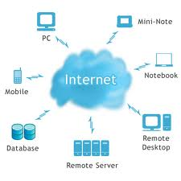
Computación en la Nube

Slide 2
LA COMPUTACIÓN EN LA NUBE, CONOCIDA TAMBIÉN COMO INFORMÁTICA EN LA NUBE, DEL INGLÉS CLOUD COMPUTING
La computación en la nube es un modelo de acceso a los sistemas informáticos, en el que los datos y las aplicaciones están hospedados en Internet y en centros de cómputo remotos, de tal modo que pueden ser utilizados desde cualquier punto que tenga conexión a la red mundial.

Slide 3
Computación en nube
Servicios en la nube:
  Almacenamiento como servicio,
  Bases de datos como servicio,
  Información como servicio,
  Proceso como servicio,
  Integración como servicio,
  Seguridad como servicio,
  Gestión / Gobierno como servicio,
  Prueba como servicio.

Slide 4
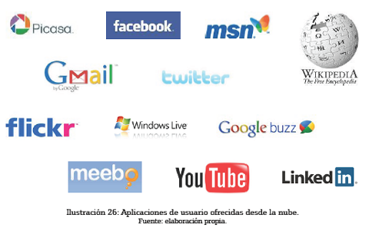
Ejemplo:

Slide 5
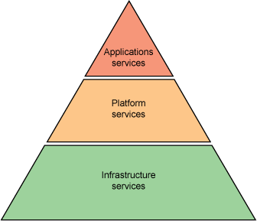
Tipos de servicios que ofrece la nube
Cloud Software as a Service (SaaS)
Cloud Plataform as a Service (PaaS)
Cloud Infrastructure as a Service (IaaS)

Slide 6
Computación en nube
Saas (Software a as Service)
  El término software como servicio se refiere al software residente (instalado) en la nube. Es la evolución natural del termino software bajo demanda. Es un modelo de software basado en la web, que esta disponible a través de un navegador. Las aplicaciones son accesibles desde diferentes dispositivos a través de una interfaz como el navegador (ejm. Correo electrónico basado en la web - Gmail)

Slide 7
Computación en la nube
Paas (Platform a as service)
  Plataforma donde el proveedor provee un entorno de desarrollo a los programadores de aplicaciones, quienes frecen sus servicios a través de la plataforma del proveedor. El proveedor ofrece un Kit de herramientas y estándares de desarrollo, lenguajes de programación, y canales de distribución y pago. Por lo cual cobra al proporcionar la plataforma y los servicios de distribución y venta.

Slide 8
Computación en nube
Iaas (Infraestructura a as service)
  El modelo Iaas proporciona la infraestructura necesaria para la ejecución de las aplicaciones. Este modelo ofrece espacio de almacenamiento, capacidad de proceso, servidores y otro equipamiento físico, en pago por el uso. Puede incluir también la entrega de sistemas operativos y tecnología de virtualización para gestionar los recursos.

Slide 9
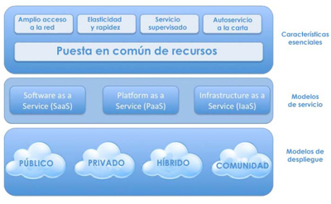
Tipos de Nubes
Nubes Publicas
Nubes Privadas
Nubes Hibridas

Slide 10
Computación en nube
Publicas
La infraestructura de la nube está disponible para el publico general o un grupo industrial o empresarial y es propiedad de una organización que vende sus servicios. Las nubes publicas (o externas) ofrecen los recursos de un modo dinámico y en autoservicio, a través de Internet vía aplicaciones o servicios web, por un proveedor que comparte servicios y factura por su uso.

Slide 11
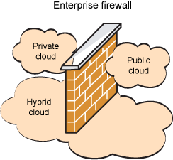
Computación en nube
Privadas
Las nubes privadas o internas se refieren al funcionamiento de un modo similar a una red o centro de datos privado. La infraestructura de la nube es gestionada por una única organización o directamente por terceras partes y puede existir on-premise (en la organización) o bien off-premise (fuera de la organización).
Notes:
http://www.ibm.com/developerworks/ssa/websphere/techjournal/0904_amrhein/0904_amrhein.html
http://www.hosting-alojamiento.com/computacion-en-nube/
http://cibernat.com/articulos/computacion-en-la-nube
http://www.clouditeration.com/es/%C2%BFcu%C3%A1les-son-las-caracter%C3%ADsticas-de-computaci%C3%B3n-en-la-nube

Slide 12
Computación en nube
Hibridas
La infraestructura de nube hibrida es una composición mixta de la nube pública y privada
Un entorno de nube privada tiene múltiples proveedores internos y/o externos y es un despliegue posible para organizaciones. Con una nube hibrida las organizaciones pueden ejecutar aplicaciones no fundamentales (non-core) en una nube publica, mientras mantienen las aplicaciones fundamentales y los datos sensibles internos en una nube privada.

Slide 13
Ventajas de la computación en nube
Económico: Su costo se reduce considerablemente ya que su capital de trabajo se convierte en gasto operacional.
Independencia: Sólo necesita de un navegador de Internet independiente de su ubicación o el tipo de computador que esté utilizando.
Multi usuarios: Los costos y recursos, se reparten en un larga cantidad de usuarios
Fiabilidad: Su redundancia permite continuidad y recuperación inmediata ante cualquier tipo de eventualidad.
Escalabilidad: En infraestructura para constantes cambios en demanda, minimizando costos.
Sustentables: Se genera debido a la mejora en la utilización de recursos, de manera más eficiente.

Slide 14
Desventajas de la computación en nube
La persona usuaria no tiene acceso directo a sus contenidos, ya que están guardados en un lugar remoto.
El usuario no tiene acceso al programa, por lo cual no puede hacer modificaciones (Dependiento del contrato)
Al estar el servicio y el programa dependientes de la misma empresa no permite a la usuaria migrar a otro servicios.
Si el servicio de Internet no está disponible por parte del ISP, el usuario no tendrá acceso al programa.

Slide 15

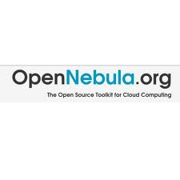
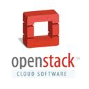

Principales herramientas de software libre para cloud computing
Eucalyptus Cloud
OpenNebula
Openstack
Cloud Foundry

Slide 16
Almacenamiento en la Nube
El almacenamiento en la nube o Cloud Storage es un modelo de almacenamiento en red y en línea, donde los datos se almacenan en uno o varios servidores virtuales, por lo general organizados por terceros, en lugar de ser alojados en servidores dedicados.
Físicamente, la información puede extenderse a lo largo de varios servidores.
Puntos a tener en cuenta:
La información se almacena en muchos recursos distribuidos, pero actúa como uno solo
Tiene gran tolerancia a fallos porque implementa redundancia y distribución de datos
Posibilita la recuperación de la información por tener varias versiones de copias
Mejora la consistencia eventual de las réplicas de datos

Slide 17
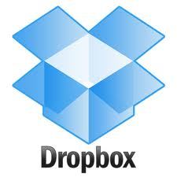
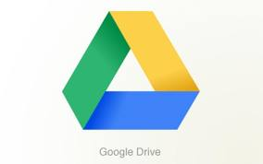
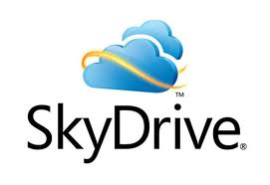
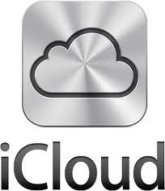


Principales Herramientas de Cloud de Almacenamiento Privados
Dropbox
Google Drive
SkyDrive
iCloud
Box
SugarSync

Slide 18
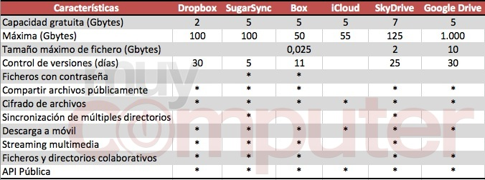
Comparativa entre los servicios de Almacenamiento en la Nube

Slide 19

ownCloud
OwnCloud es una herramienta de software libre que nos proporciona la posibilidad de almacenar archivos en nube y accederlos desde cualquier lugar del mundo.
Es una alternativa libre a los proveedores de nube comerciales y se puede instalar en un servidor privado, sin costo adicional y así tener una nube de almacenamiento privado.
El proyecto está basado en PHP y SQLite, MySQL o base de datos PostgreSQL, por lo que ownCloud se pueden ejecutar en todas las plataformas que cumplan con estos requisitos. Puede ser operado a través de una interfaz Web y no es por lo tanto ligada a un sistema operativo en particular.
Es posible instalarlo en cualquier espacio Web que se tenga alquilado, con los únicos requisitos de PHP 5 y base de datos pero para aprovechar sus ventajas es mejor montarlo en un servidor propio.

Slide 20
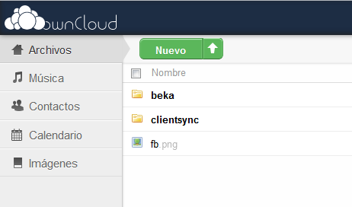
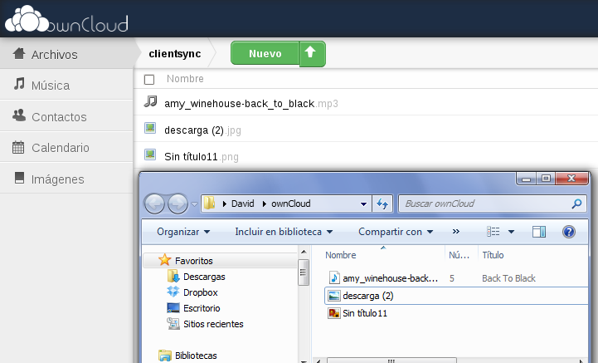
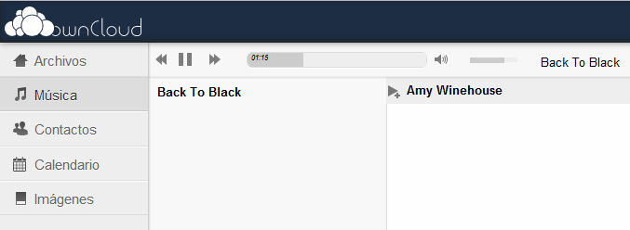
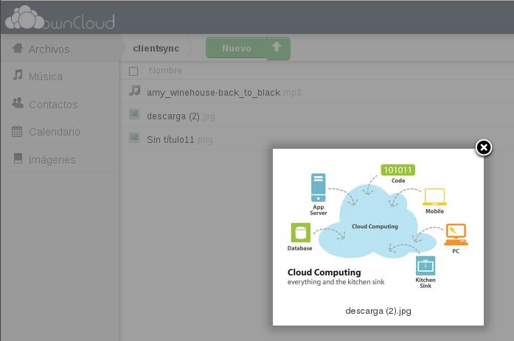
Funcionamiento de ownCloud
Aquí vemos la interfaz Web de ownCloud y como se sincronizan los directorios

Slide 21
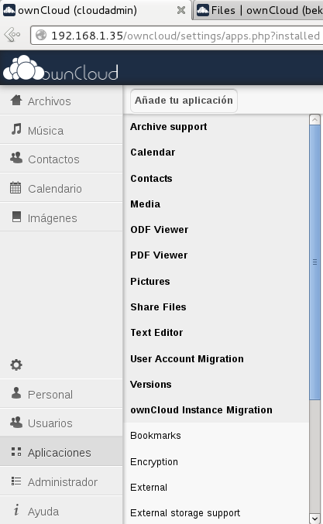
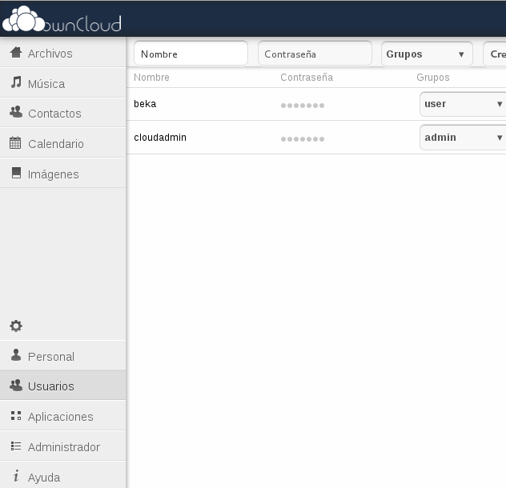
Funcionamiento de ownCloud
Con el botón “ajustes” que se encuentra en la parte inferior izquierda podemos acceder a las opciones como añadir usuarios y nuevas funcionalidades, tareas de mantenimiento y administración, etc.

